Slide 1




Chủ đề 3 - Cộng đồng địa phương
HOẠT ĐỘNG
MUA BÁN HÀNG HÓA
(Tiết 1)

Slide 2

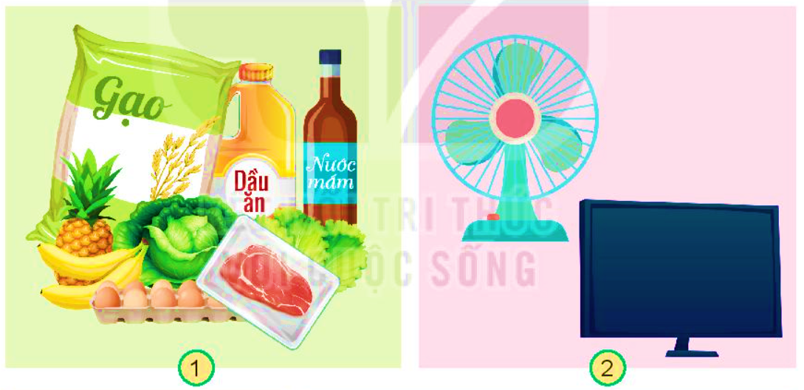
1. Em hãy kể tên hàng hóa có trong hình?
Gạo, dầu ăn, nước mắm, rau quả, trứng, thịt....
Quạt điện, tivi

Slide 3
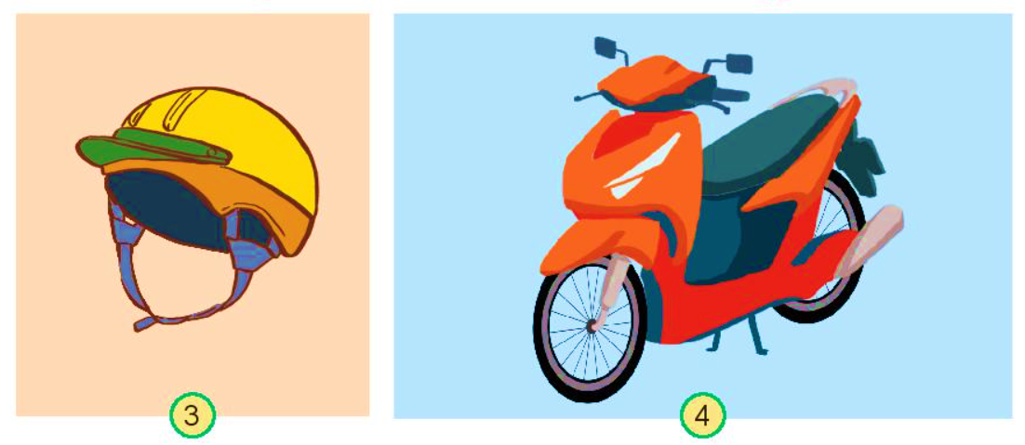

1. Em hãy kể tên hàng hóa có trong hình?
Mũ bảo hiểm
Xe máy

Slide 4


1. Em hãy kể tên hàng hóa có trong hình?
Tủ thuốc
Đồ dùng học tập

Slide 5


Theo em, những thứ hàng hóa đó có cần thiết cho cuộc sống không?

Slide 6




Vì sao những hàng hóa đó cần thiết cho cuộc sống của mỗi gia đình?

Slide 7
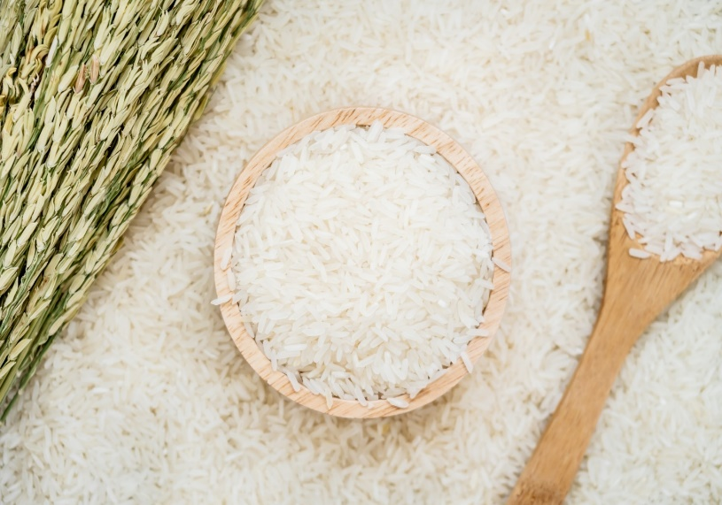

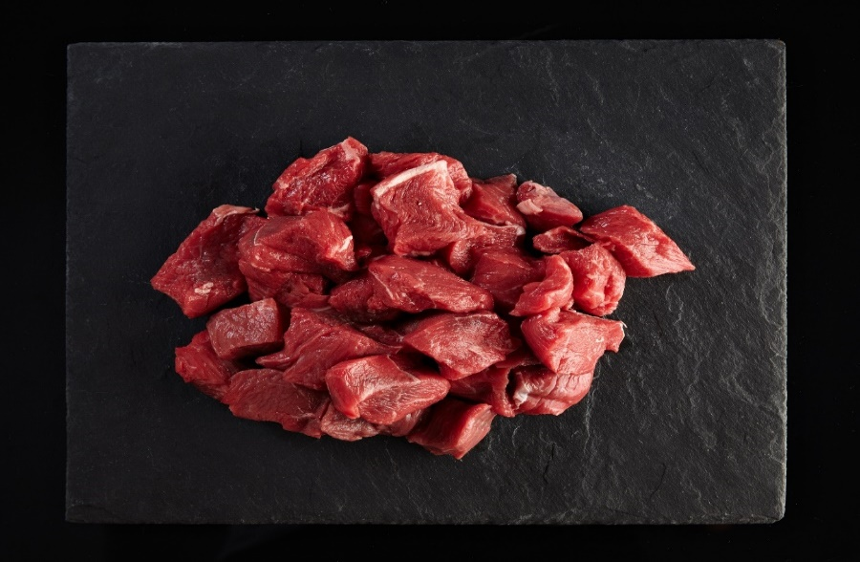

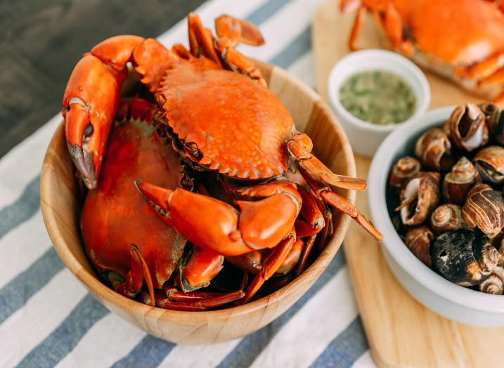

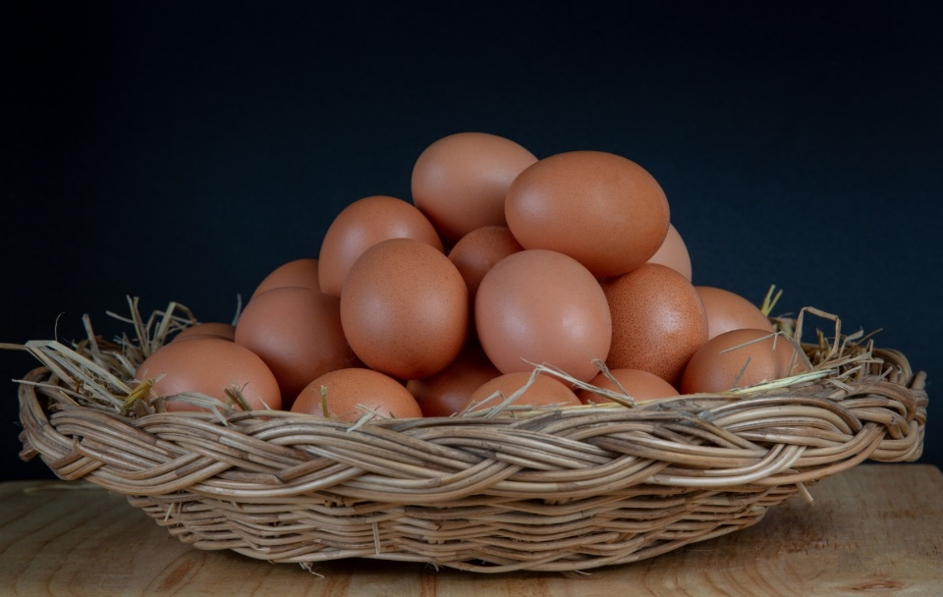
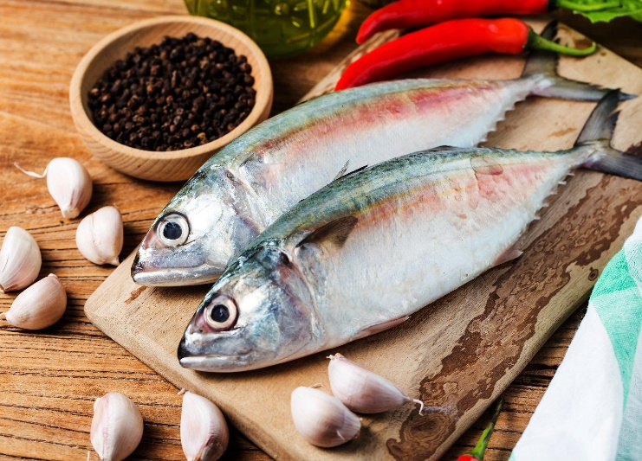

Gạo, thịt,... là thức ăn
nuôi sống con người.

Slide 8

Những đồ dùng này giúp con người bảo vệ sức khỏe, có phương tiện đi lại,...

Slide 9
KẾT LUẬN
Trong cuộc sống hàng ngày, ai cũng cần đến thức ăn, đồ uống, trang phục và đồ dùng. Thức ăn, đồ uống là thứ giúp con người duy trì sự sống. Trang phục bảo vệ con người an toàn và tránh thời tiết xấu. Đồ dùng giúp chúng ta cải thiện cuộc sống.

Slide 10

HOẠT ĐỘNG 2
HOẠT ĐỘNG THỰC HÀNH

Slide 11
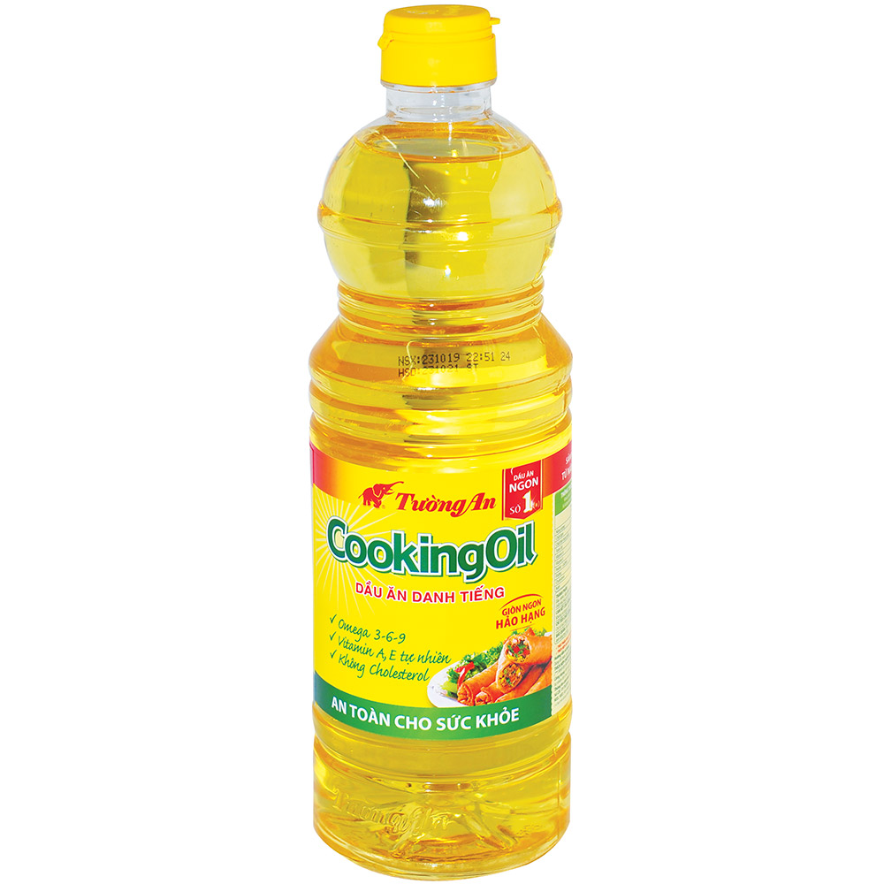
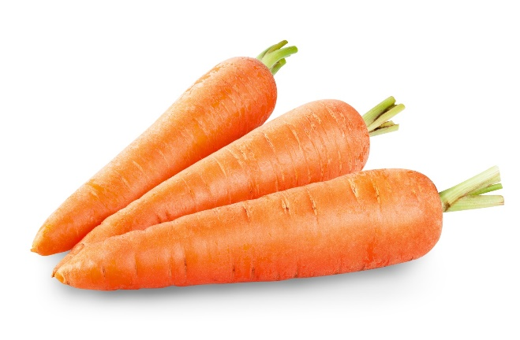
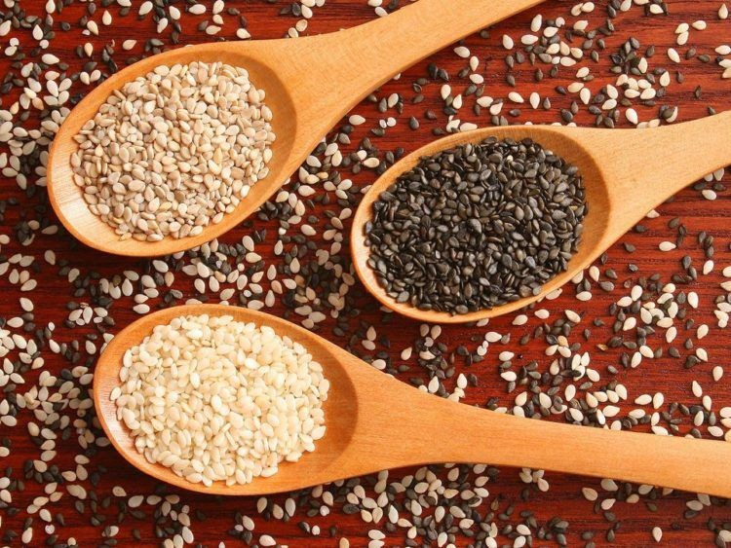
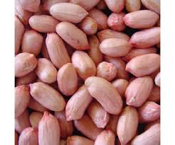





1. Kể tên những hàng hóa cần thiết cho cuộc sống của gia đình em.
Gạo, thịt, trứng, sữa, trái cây, các loại hạt,....

Slide 12

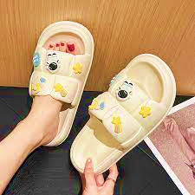
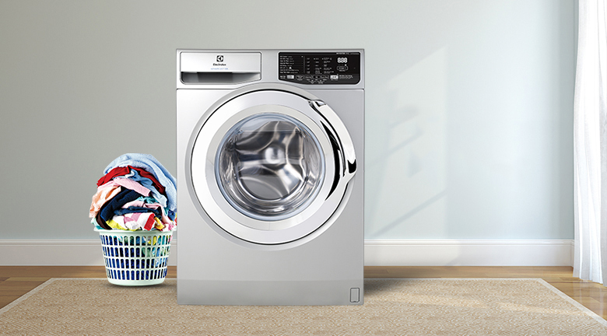
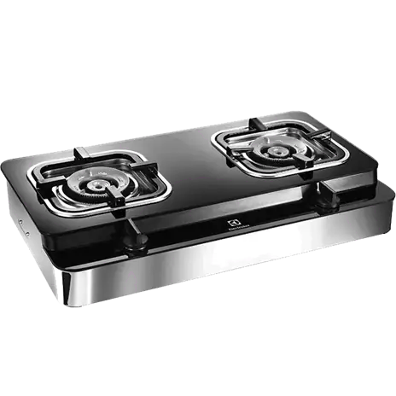
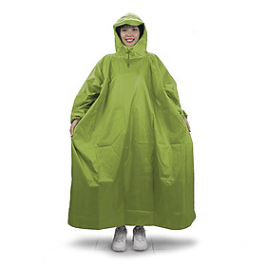
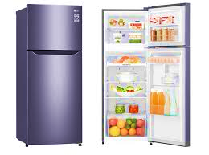
1. Kể tên những hàng hóa cần thiết cho cuộc sống của gia đình em.
Bàn chải đánh răng
Dép
Máy giặt
Bếp ga
Áo mưa
Tủ lạnh

Slide 13
KẾT LUẬN
Cuộc sống của mỗi gia đình cần nhiều loại hàng hóa khác nhau như đồ ăn, thức uống, quần áo, đồ dùng.... Nếu thiếu những loại hàng hóa đó thì cuộc sống sẽ gặp nhiều khó khăn và chất lượng cuộc sống không đảm bảo.

Slide 14
Em sử dụng và bảo quản các hàng hóa đó như thế nào?

